Slide 1
diff算法
汇报人姓名
汇报人日期

Slide 2
目录
1
单击此处添加文本具体内容
CONTENTS
2
单击此处添加文本具体内容
3
单击此处添加文本具体内容
4
单击此处添加文本具体内容

Slide 3
一、diff算法的简介

Slide 4
diff算法的特性
最小量更新太厉害啦！真的是最小量更新！当然，key很重要。key是这个节点的 唯一标识，告诉diff算法，在更改前后它们是同一个DOM节点。
只有是同一个虚拟节点，才进行精细化比较，否则就是暴力删除旧的、插入新的。 延伸问题：如何定义是同一个虚拟节点？答：选择器相同且key相同。
只进行同层比较，不会进行跨层比较。即使是同一片虚拟节点，但是跨层了，对
不起，精细化比较不diff你，而是暴力删除旧的、然后插入新的。
diff并不是那么的“无微不至”啊！真的影响效率么？？
答：上面2、3操作在实际Vue开发中，基本不会遇见，所以这是合理的优化 机制。

Slide 5
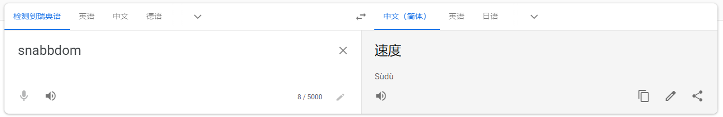
snabbdom
snabbdom是瑞典语单词，单词原意“速度”；
snabbdom是著名的虚拟DOM库，是diff算法的鼻祖，Vue源码借鉴了snabbdom；
官方git：https://github.com/snabbdom/snabbdom
diff算法是一直就存在的，只要是用到vnode的地方几乎都用到了diff算法

Slide 6
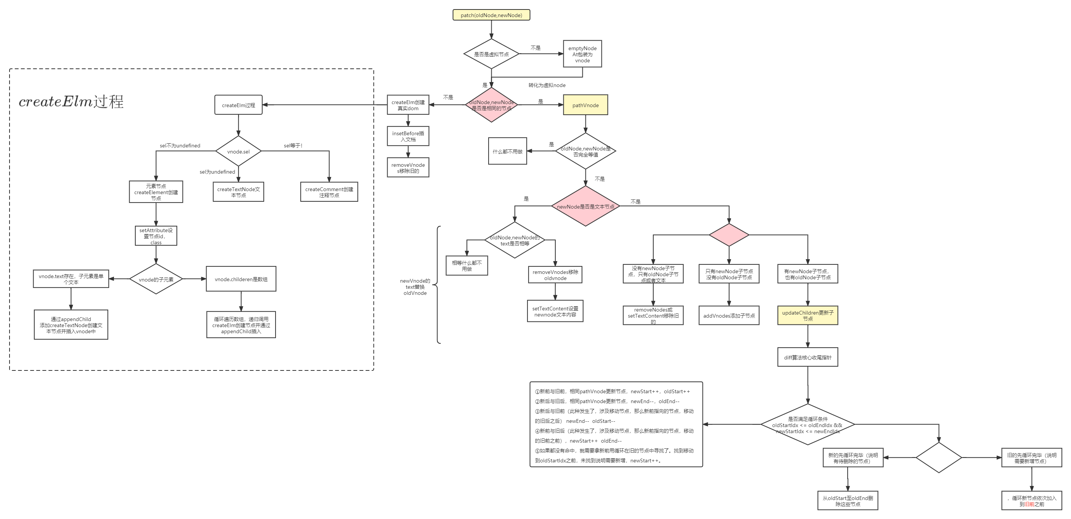
示意图：在我的processOn上面画的

Slide 7
二、diff算法四命中

Slide 8
oldVnode
newVnode
①
旧前
新前
h("li", { key: “A” }, “A”)
h("li", { key: “A” }, “A”)
④
h("li", { key: “B” }, “B”)
h("li", { key: “B” }, “B”)
旧后
h("li", { key: “C” }, “C”)
h("li", { key: “C” }, “C”)
③
②
h("li", { key: “D” }, “D”)
新后
h("li", { key: “E” }, “E”)

Slide 9
oldVnode
命中①
newVnode
h("li", { key: “A” }, “A”)
h("li", { key: “A” }, “A”)
旧前
h("li", { key: “B” }, “B”)
新前
h("li", { key: “B” }, “B”)
旧后
h("li", { key: “C” }, “C”)
h("li", { key: “C” }, “C”)
h("li", { key: “D” }, “D”)
命中①就移动两个头指针
oldStart++
newStart++
新后
h("li", { key: “E” }, “E”)

Slide 10
oldVnode
命中①
newVnode
h("li", { key: “A” }, “A”)
h("li", { key: “A” }, “A”)
h("li", { key: “B” }, “B”)
h("li", { key: “B” }, “B”)
旧前
h("li", { key: “C” }, “C”)
新前
h("li", { key: “C” }, “C”)
旧后
h("li", { key: “D” }, “D”)
命中①就移动两个头指针
oldStart++
newStart++
新后
h("li", { key: “E” }, “E”)

Slide 11
oldVnode
命中①
newVnode
h("li", { key: “A” }, “A”)
h("li", { key: “A” }, “A”)
h("li", { key: “B” }, “B”)
h("li", { key: “B” }, “B”)
旧后
h("li", { key: “C” }, “C”)
h("li", { key: “C” }, “C”)
旧前
新前
h("li", { key: “D” }, “D”)
新后
h("li", { key: “E” }, “E”)
不满足循环的条件
旧的先结束，说明新的剩下的节点是新增，执行addVnodes

Slide 12
命中②
oldVnode
newVnode
旧前
h("li", { key: “A” }, “A”)
新前
h("li", { key: “D” }, “D”)
h("li", { key: “B” }, “B”)
h("li", { key: “E” }, “E”)
旧后
h("li", { key: “C” }, “C”)
h("li", { key: “A” }, “A”)
h("li", { key: “B” }, “B”)
命中②就移动两个尾指针
oldEnd--
newEnd--
新后
h("li", { key: “C” }, “C”)

Slide 13
命中②
oldVnode
newVnode
旧前
h("li", { key: “A” }, “A”)
新前
h("li", { key: “D” }, “D”)
旧后
h("li", { key: “B” }, “B”)
h("li", { key: “E” }, “E”)
h("li", { key: “C” }, “C”)
h("li", { key: “A” }, “A”)
新后
h("li", { key: “B” }, “B”)
命中②就移动两个尾指针
oldEnd--
newEnd--
h("li", { key: “C” }, “C”)

Slide 14
命中②
oldVnode
newVnode
旧前
h("li", { key: “A” }, “A”)
新前
h("li", { key: “D” }, “D”)
旧后
h("li", { key: “B” }, “B”)
h("li", { key: “E” }, “E”)
h("li", { key: “C” }, “C”)
新后
h("li", { key: “A” }, “A”)
h("li", { key: “B” }, “B”)
命中②就移动两个尾指针
oldEnd--
newEnd--
h("li", { key: “C” }, “C”)

Slide 15
命中②
旧后
oldVnode
newVnode
旧前
h("li", { key: “A” }, “A”)
新前
h("li", { key: “D” }, “D”)
h("li", { key: “B” }, “B”)
新后
h("li", { key: “E” }, “E”)
h("li", { key: “C” }, “C”)
h("li", { key: “A” }, “A”)
h("li", { key: “B” }, “B”)
不符合循环的规则，旧的先结束，说明剩余的几点是新增的节点
h("li", { key: “C” }, “C”)

Slide 16
命中③
oldVnode
newVnode
旧前
h("li", { key: “A” }, “A”)
新前
h("li", { key: “D” }, “D”)
undefined
h("li", { key: “B” }, “B”)
h("li", { key: “C” }, “C”)
h("li", { key: “C” }, “C”)
h("li", { key: “B” }, “B”)
新后
h("li", { key: “A” }, “A”)
旧后
h("li", { key: “D” }, “D”)
A
当③新后与旧前命中的时候，此时要移动节点。移动旧前（新后）节点到旧后的后面

Slide 17
命中③
oldVnode
newVnode
新后
h("li", { key: “A” }, “A”)
新前
h("li", { key: “D” }, “D”)
undefined
h("li", { key: “B” }, “B”)
h("li", { key: “C” }, “C”)
undefined
h("li", { key: “C” }, “C”)
h("li", { key: “B” }, “B”)
undefined
undefined
h("li", { key: “A” }, “A”)
h("li", { key: “D” }, “D”)
旧前
D
旧后
当③新后与旧前命中的时候，此时要移动节点。移动旧前（新后）节点到旧后的后面
C
B
A

Slide 18
命中④
oldVnode
newVnode
D
旧前
h("li", { key: “A” }, “A”)
新前
h("li", { key: “D” }, “D”)
h("li", { key: “B” }, “B”)
h("li", { key: “C” }, “C”)
h("li", { key: “C” }, “C”)
h("li", { key: “A” }, “A”)
新后
h("li", { key: “B” }, “B”)
旧后
h("li", { key: “D” }, “D”)
undefined
命中④
将 新前newStart 指向的节点，移动到 旧前oldStart 之前
移动指针oldEnd-- newStart++

Slide 19
命中④
oldVnode
newVnode
D
C
旧前
h("li", { key: “A” }, “A”)
h("li", { key: “D” }, “D”)
h("li", { key: “B” }, “B”)
新前
h("li", { key: “C” }, “C”)
旧后
h("li", { key: “C” }, “C”)
h("li", { key: “A” }, “A”)
undefined
新后
h("li", { key: “B” }, “B”)
h("li", { key: “D” }, “D”)
undefined
命中④
将 新前newStart 指向的节点，移动到 旧前oldStart 之前
移动指针oldEnd-- newStart++

Slide 20
命中④
oldVnode
newVnode
D
C
旧前
h("li", { key: “A” }, “A”)
h("li", { key: “D” }, “D”)
旧后
h("li", { key: “B” }, “B”)
h("li", { key: “C” }, “C”)
新前
h("li", { key: “A” }, “A”)
h("li", { key: “C” }, “C”)
undefined
新后
h("li", { key: “B” }, “B”)
h("li", { key: “D” }, “D”)
undefined
命中①
移动指针oldStart++ newStart-+

Slide 21
命中④
oldVnode
newVnode
D
C
h("li", { key: “A” }, “A”)
h("li", { key: “D” }, “D”)
旧后
h("li", { key: “B” }, “B”)
h("li", { key: “C” }, “C”)
旧前
h("li", { key: “C” }, “C”)
h("li", { key: “A” }, “A”)
undefined
新后
h("li", { key: “B” }, “B”)
h("li", { key: “D” }, “D”)
undefined
新前
命中①
移动指针oldStart++ newStart-+

Slide 22
oldVnode
四种都没有命中
newVnode
h("li", { key: “A” }, “A”)
h("li", { key: “A” }, “A”)
h("li", { key: “B” }, “B”)
h("li", { key: “B” }, “B”)
新前
旧前
h("li", { key: “C” }, “C”)
新后
h("li", { key: “D” }, “D”)
h("li", { key: “D” }, “D”)
1. 查找newStart指向的节点D在oldVnode中有没有？
有就需要移动 ，将找到的节点D插入到oldStart前面，3. 将oldVnode中找到的节点D设置为undefined，移动指针 newStart++；
没有说明需要新增
旧后
h("li", { key: “E” }, “E”)

Slide 23
oldVnode
四种都没有命中
newVnode
h("li", { key: “A” }, “A”)
h("li", { key: “A” }, “A”)
h("li", { key: “B” }, “B”)
h("li", { key: “B” }, “B”)
D
旧前
h("li", { key: “C” }, “C”)
新后
h("li", { key: “D” }, “D”)
新前
h("li", { key: “D” }, “D”)
undefined
旧后
1. 查找newStart指向的节点D在oldVnode中有没有？
有就需要移动 ，将找到的节点D插入到oldStart前面，3. 将oldVnode中找到的节点D设置为undefined，移动指针 newStart++；
没有说明需要新增
新节点先循环完毕，说明有多余的节点，删除
h("li", { key: “E” }, “E”)

Slide 24
oldVnode
四种都没有命中
newVnode
h("li", { key: “A” }, “A”)
h("li", { key: “A” }, “A”)
h("li", { key: “B” }, “B”)
h("li", { key: “B” }, “B”)
D
旧前
h("li", { key: “C” }, “C”)
新后
h("li", { key: “D” }, “D”)
undefined
新前
h("li", { key: “D” }, “D”)
undefined
旧后
新节点先循环完毕，说明有多余的节点，删除
h("li", { key: “E” }, “E”)
undefined

Slide 25
oldVnode
复杂情况
newVnode
h("li", { key: “A” }, “A”)
新前
h("li", { key: “C” }, “C”)
undefined
旧前
h("li", { key: “B” }, “B”)
h("li", { key: “B” }, “B”)
旧后
h("li", { key: “C” }, “C”)
新后
h("li", { key: “D” }, “A”)
A
h("li", { key: “A” }, “A”)
命中3，a节点移动到旧后之后，oldStart++，newEnd--

Slide 26
oldVnode
复杂情况
newVnode
h("li", { key: “A” }, “A”)
h("li", { key: “C” }, “C”)
undefined
C
旧前
新前
旧后
h("li", { key: “B” }, “B”)
h("li", { key: “B” }, “B”)
h("li", { key: “C” }, “C”)
undefined
新后
h("li", { key: “D” }, “A”)
A
h("li", { key: “A” }, “A”)
命中4，c节点移动到旧前之后前，oldEnd--，newStart++

Slide 27
oldVnode
复杂情况
newVnode
h("li", { key: “A” }, “A”)
h("li", { key: “C” }, “C”)
undefined
C
旧后
h("li", { key: “B” }, “B”)
h("li", { key: “B” }, “B”)
旧前
新前
h("li", { key: “C” }, “C”)
undefined
新后
h("li", { key: “D” }, “A”)
A
h("li", { key: “A” }, “A”)
命中1，不涉及移动，oldStart++，newStart++
旧节点不满足循环，说明新节点里面有新增的节点

